Slide 1
波形圖spectrogram
報告人：張期賀

Slide 2

時頻圖
時頻譜在借助時頻分析方法的基礎上，以熱圖的形式將第3維的數值用顏色的深淺加以呈現。

Slide 3
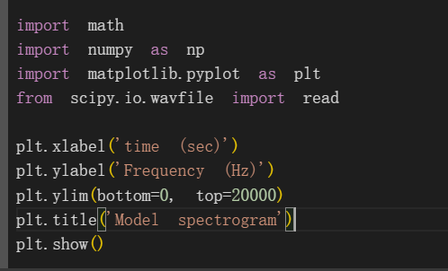
座標軸

Slide 4
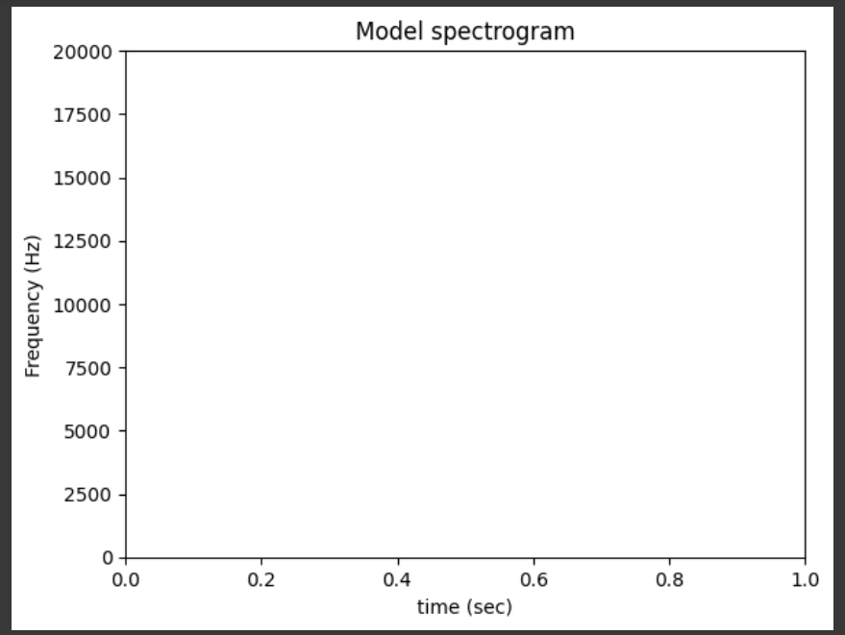

Slide 5
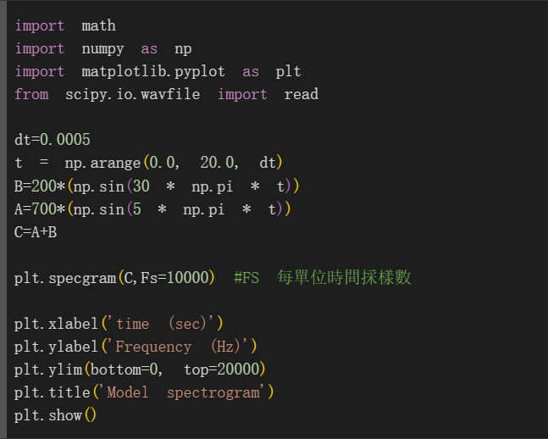
試著輸出波型

Slide 6
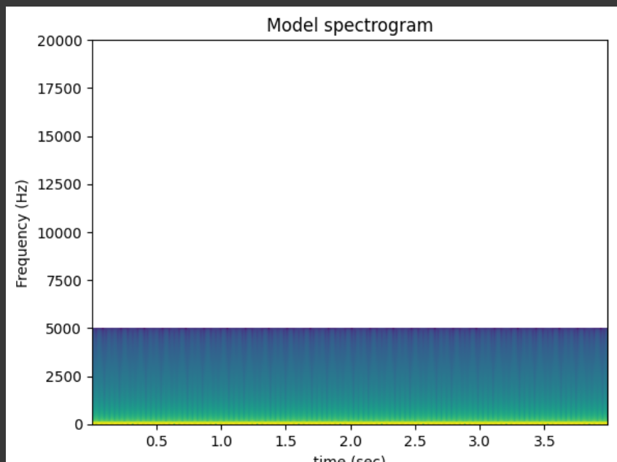

Slide 7
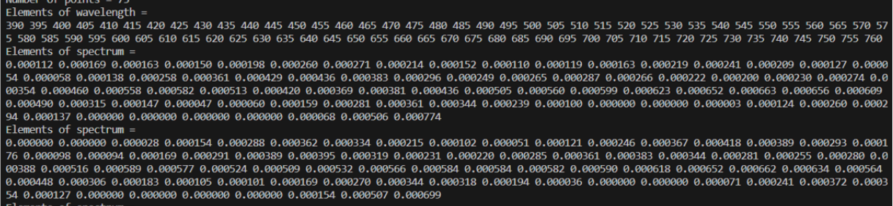
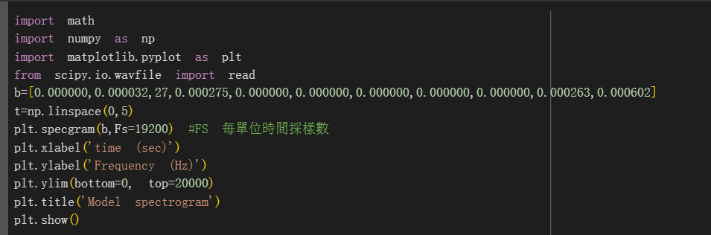
嘗試輸出一組NSP32

Slide 8
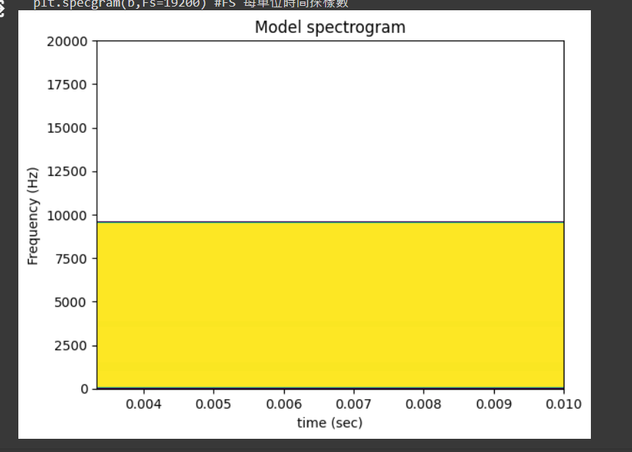
波型

Slide 9
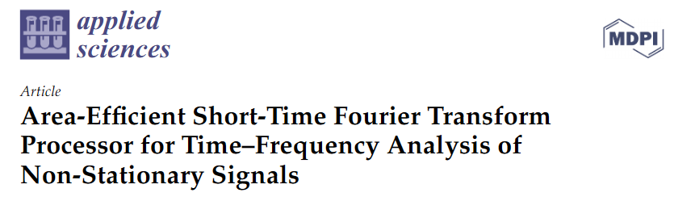
資料
使用FFT實現STFT
https://www.researchgate.net/publication/346243843_Area-Efficient_Short-Time_Fourier_Transform_Processor_for_Time-Frequency_Analysis_of_Non-Stationary_Signals

Slide 10
STFT實現
MALAB
https://blog.csdn.net/frostime/article/details/106816373
Python
https://blog.csdn.net/weixin_44618906/article/details/116356081

Slide 11
目前問題
1.取樣與LCD顯示(同步顯示)
2.TFT函數使用(STFT)
3.硬來(PYTHON轉C)

